Slide 1



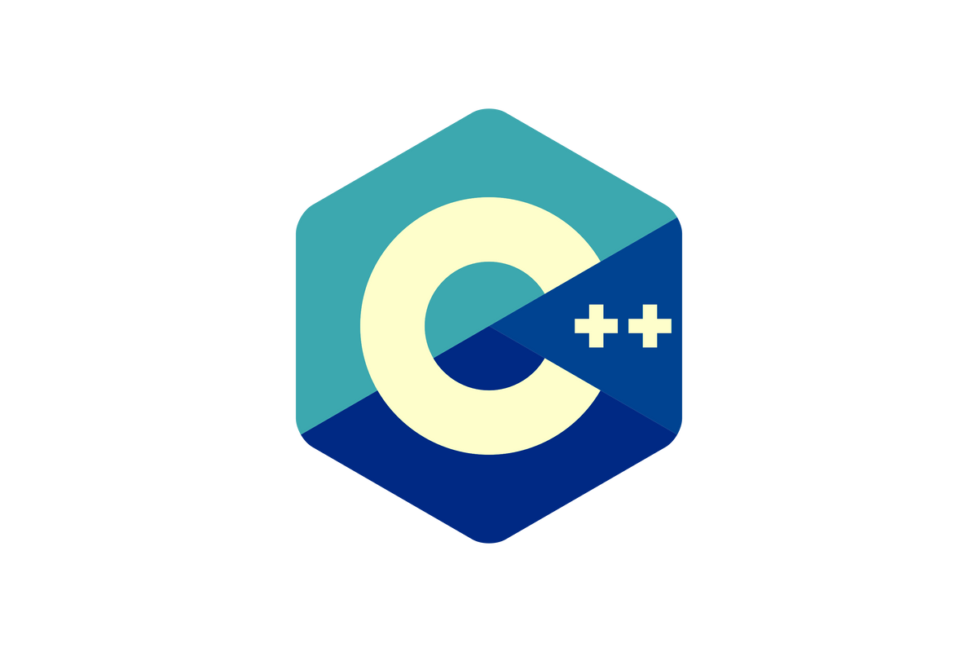

APRENDENDO

Slide 2

Comandos de i/o
Linguagem C
Linguagem C++
#include <stdio.h>
int main()
{
char nome[100];
printf("Digite seu nome: ");
scanf("%s", &nome);
printf("Olá %s\n", &nome);
return 0;
}
#include <iostream>
int main()
{
std::string nome;
std::cout << "Digite seu nome: ";
std::cin >> nome;
std::cout << "Ola " << nome << std::endl;
return 0;
}

Slide 3
Namespace std
std
cout
cin
#include<iostream>
using namespace std;
...
endl
string
…

Slide 4
Namespace std
#include <iostream>
using namespace std;
int main()
{
string nome;
cout << "Digite seu nome: ";
cin >> nome;
cout << "Ola " << nome << endl;
return 0;
}

Slide 5
tipos
Booleanos (logicos)
bool maior = 5 > 6; // true ou false -> 1 byte
bool vivo = true;
Caracteres/texto
char caractere = 'A'; // 1 byte
string cadeia = "c mais mais"; // Depende da quantidade de caracteres

Slide 6
tipos
Numeros inteiros
short curto = 1000; // -32.768 - 32.767 -> 2 bytes
int inteiro = 1000; // 4 bytes
long longo = 10000000; // 4 ~ 8 bytes
long long muitoLongo = 1000000000; // 8 bytes
Numeros reais
float flutuante = 8.16; // 4 bytes
double dobroFlutuante = 8.1678283; // 8 bytes
long double flutuanteLongo = 8.82347236; // 8 ~ 16 bytes

Slide 7
Operadores aritmeticos
Funcionam somente com numeros
+ - * / %
Retornam um numero

Slide 8
Operadores aritmeticos
Divisao inteira
int dividendo = 10, divisor = 3, quociente;
quociente = 10 / 3;
cout << quociente // quociente == 3;
Divisao real
float dividendo = 10, divisor = 3, quociente;
quociente = 10 / 3;
cout << quociente // quociente == 3.33333;

Slide 9
Operadores aritmeticos
Modulo
Funciona somente com numeros inteiros
int dividendo = 10, divisor = 3, resto;
resto = 10 % 3;
cout << resto;

Slide 10


Exercicios 01
Fazer os exercícios de algoritmos “SEQUÊNCIAS BÁSICAS”, do 1 ao 16

Slide 11
Operadores relacionais
Exemplos
int n1 = 1, n2 = 2;
5 > 6; // false
5 < 6; // true
n1 == n2; // false
n1 != n2 // true
n1 <= 5; // true
5 <= 5; // true

Slide 12
Operadores logicos
Retornam um valor booleano
Aparecem junto com outros valores logicos ou relacoes que retornem valores logicos
! && ||

Slide 13
Tabela verdade
And -
&&
v1 | v2 | &&
true | true | true
true | false | false
false | true | false
false | false | false

Slide 14
Tabela verdade
Or -
||
v1 | v2 | ||
true | true | true
true | false | true
false | true | true
false | false | false

Slide 15
Tabela verdade
Not -
!
v | !
true | false
false | true

Slide 16
Estruturas condicionais
If – se…
if (true)
{
// executa o código aqui dentro
}
if (false)
{
// não executa o código aqui dentro
}

Slide 17
Estruturas condicionais
If/else – se…senao…
if (true)
{
// executa o código aqui dentro
} else {
// não executa o código aqui dentro
}
if (false)
{
// não executa o código aqui dentro
} else {
// executa o código aqui dentro
}

Slide 18
Escopo
Escopo seria a visibilidade de uma variavel. Normalmente, vemos diferentes escopos sendo representados por um par de chaves { }

Slide 19
Exercicios 02
Fazer os exercícios de algoritmos “CONDIÇÕES BÁSICAS”, do 17 ao 25

Slide 20
Estruturas condicionais
If/else if – se…senao se…
if (true)
{
// executa o código aqui dentro
}
else if (true /* ou false */)
{
// não executa o código aqui dentro
}
else // opcional
{
// não executa o código aqui dentro
}
if (false)
{
// não executa o código aqui dentro
}
else if (true)
{
// executa o código aqui dentro
}
else // opcional
{
// não executa o código aqui dentro
}

Slide 21
Estruturas condicionais
If/else if – se…senao se…
if (true)
{
// não executa o código aqui dentro
}
else if (false)
{
// não executa o código aqui dentro
}
else // opcional
{
// executa o código aqui dentro
}
if (/*valor booleano*/) {}
else if (/*valor booleano*/){}
else if (/*valor booleano*/) {}
else if (/*valor booleano*/) {}
else if (/*valor booleano*/) {}
else if (/*valor booleano*/) {}
else if (/*valor booleano*/) {}
else if (/*valor booleano*/) {}
else if (/*valor booleano*/) {}
else {} // se precisar

Slide 22
Exercicios 03
Fazer os exercícios de algoritmos “CONDIÇÕES COMPOSTAS”, do 26 ao 37

Slide 23
Operadores de incremento
Pre incremento
int a = 5;
int b = ++a; // a == 6, b == 6
Pos incremento
int a = 5;
int b = a++; // a == 6, b == 5

Slide 24
Operadores de decremento
Pre decremento
int a = 5;
int b = --a; // a == 4, b == 4
Pos decremento
int a = 5;
int b = a--; // a == 4, b == 5

Slide 25
Operadores de atribuicao
Formados por:
Operador aritmetico e “recebe”
int a = 10, b = 3;
a += b; // a = a + b -> a = 13
a -= b; // a = a - b -> a = 7
a *= b; // a = a * b -> a = 30
a /= b; // a = a / b -> a = 3, pois é divisão inteira
a %= b; // a = a % b -> a = 1

Slide 26
Estruturas de repeticao
while – enquanto…
while (/* condição */)
{
// executa o que está aqui dentro
} // quando a condição for falsa, volta ao código normal

Slide 27
Exercicios 04
Fazer os exercícios de algoritmos “REPETIÇÕES ENQUANTO”, do 38 ao 55

Slide 28
Estruturas de repeticao
Flags - break
while (/* condição */)
{
if (/* alguma condição */)
{
// código...
break; // sai do loop
}
}

Slide 29
Estruturas de repeticao
Flags - continue
while (/* condição */)
{
if (/* alguma condição */)
{
// código...
continue; // pula para a próxima etapa do loop
}
}

Slide 30
Exercicios 05
Fazer os exercícios de algoritmos “ENQUANTO COM FLAG”, do 56 ao 60

Slide 31
Estruturas de repeticao
Do…while – faca enquanto
O codigo dentro da estrutura vai executar uma primeira vez e so vai executar novamente se determinada condicao for verdadeira, e vai continuar executando enquanto tal condicao permanecer verdadeira
do {
// código...
} while(/* condição */);

Slide 32
Exercicios 06
Fazer os exercícios de algoritmos “REPETIÇÃO COM FAÇA ENQUANTO”, do 61 ao 63

Slide 33
Estruturas de repeticao
for – para
for (int i = 0; i < 10; i++)
{
// vai executar o que está aqui 10 vezes
}
for (int i=0; i<10; i+=2)
{
// vai executar o que está aqui 5 vezes
}

Slide 34
Exercicios 07
Fazer os exercícios de algoritmos “REPETIÇÃO COM PARA”, do 64 ao 70

Slide 35
Estruturas de dados
arrays – matrizes
Estruturas de dados sao variaveis que podem armazenar diversas outras variaveis.
A estutura mais basica presente em quase toda linguagem eh o array (em portugues, matriz).
Na programacao, chamamos matrizes de 1 dimensao de vetor, por conta de uma analogia matematica.

Slide 36
Estruturas de dados
arrays – matrizes
Eles possuem uma estrutura denominada de chave-valor, onde cada valor tem uma chave correspondente.
Os indices (as chaves) de um vetor vao de 0 ate n-1 (com n sendo o tamanho/quantidade de valores do vetor).

Slide 37
Estruturas de dados
arrays – matrizes
Os elementos (os valores) de um array sao todos de um mesmo tipo, determinado na declaracao do vetor.
O tamanho de um array tambem eh determinado em sua declaracao, jamais podendo ser alterado durante a execucao do programa.

Slide 38
Estruturas de dados
arrays – matrizes
strings sao arrays de char, como demonstrado nesse codigo feito em C:
#include <stdio.h>
int main()
{
char nome[100];
printf("Digite seu nome: ");
scanf("%s", &nome);
printf("Olá %s\n", &nome);
return 0;
}
Em c++, o tipo string eh uma abstracao de um vetor de caracteres, mas isso eh assunto para outro momento…

Slide 39
Estruturas de dados
arrays – matrizes
int tamanho = 5;
int numeros[tamanho] = {10, 20, 30, 40, 50};
for (int i = 0; i < 5; i++)
{
cout << numeros[i] << "\n";
} // os indices de um array vão de 0 até n-1, com n sendo o
tamanho do vetor

Slide 40
Estruturas de dados
arrays – matrizes
int tamanho = 5;
int numeros[tamanho];
for (int i = 0; i < 5; i++)
{
cin >> numeros[i];
}

Slide 41
Estruturas de dados
arrays – matrizes
Arrays de arrays tambem sao possiveis, e estes nos chamamos de matrizes mesmo.
int qtdLinhas = 3, qtdColunas = 2;
int matriz[qtdLinhas][qtdColunas] = {
{1, 2},
{3, 4},
{5, 6}
};

Slide 42
Estruturas de dados
arrays – matrizes
Arrays de arrays tambem sao possiveis, e estes nos chamamos de matrizes mesmo.
int tamanhoVetorzao = 3, tamanhoVetorzinhos = 2;
int matriz[tamanhoVetorzao][tamanhoVetorzinhos] = {
{1, 2},
{3, 4},
{5, 6}
};

Slide 43
Exercicios 08
Fazer os exercícios de algoritmos “VETORES”, do 71 ao 85

Slide 44
Novo tipo - void
O tipo void representa, na pratica, nada.
No exemplo abaixo, estou passando “nada” para a funcao main.
int main()
{
return 0;
}
int main(void)
{
return 0;
}
Sao a mesma coisa na pratica!

Slide 45
funcoes
As Funcoes sao blocos de codigo reutilizaveis.
#include <iostream>
using namespace std;
void escreverOlaMundo()
{
cout << "Ola Mundo";
}
int main()
{
escreverOlaMundo();
return 0;
}

Slide 46
funcoes
Elas sao formadas por:
tipoDeRetorno nomeDaFuncao(parametros)
{
/* bloco de código */
}
O retorno de uma funcao eh um valor que ela cria para a gente.

Slide 47
funcoes
Exemplos:
int somarDobroDoisInteiros(int n1, int n2)
{
int dobro1 = n1 * 2, dobro2 = n2 * 2;
return dobro1 + dobro2;
}
int main()
{
int v = somarDobroDoisInteiros(4, 9); // 26
return 0;
}

Slide 48
funcoes
Exemplos:
void escreverMensagem(string mensagem) // função sem retorno
{
cout << mensagem << endl;
}
int main()
{
escreverMensagem("Hello World!"); // só precisa executar código
// não tem motivo para devolver um valor
return 0;
}

Slide 49
funcoes
Exemplos:
int main()
{
escreverMensagem("Hello World!");
escreverMensagem("Ola mundo!");
escreverMensagem("Ola C++!");
escreverMensagem("Posso usar quantas vezes eu quiser!")
return 0;
}

Slide 50
Exercicios 09
E 10
Fazer os exercícios de algoritmos “PROCEDIMENTOS”, e “FUNÇÕES”, do
86 ao 100

